Slide 1
3. Maailmantalous ja sen pelisäännöt Tietoisku: Maailmantalouden ilmiöitä
Forum Yhteiskuntaoppi
3

Slide 2
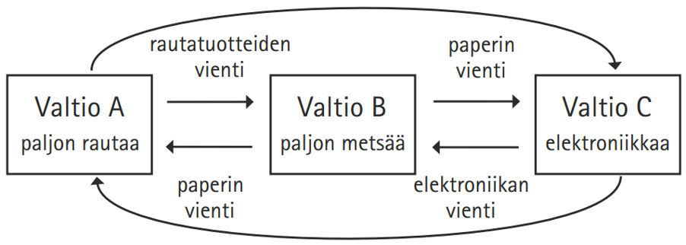
Vapaakauppa
Vapaakauppa on nimensä mukaisesti kauppaa ilman rajoituksia.
Eri valtioilla on erilaisia vahvuuksia hyödykkeiden tuotannossa.
Komparatiivinen eli suhteellinen etu = valtio on kilpailijoita parempi jonkin tietyn hyödykkeen valmistamisessa.
Jos jokainen keskittyy vahvuuksiinsa ja hyödykkeitä voi myydä vapaasti, kaikki hyötyvät.

Slide 3
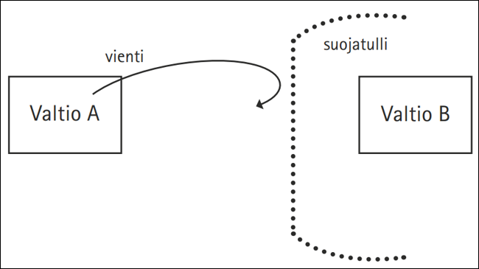
Protektionismi
Protektionismi on vapaakaupan vastakohta.
Valtio suojelee omia markkinoitaan ja kotimaista tuotantoa asettamalla ulkomaisille tuotteille tulleja.
Valtio tukee kotimaista tuotantoa rahallisesti esim. maatalous- ja telakkatuilla.
Vaikka vapaakauppa on suosiossa, protektionismi on yhä yleistä.

Slide 4
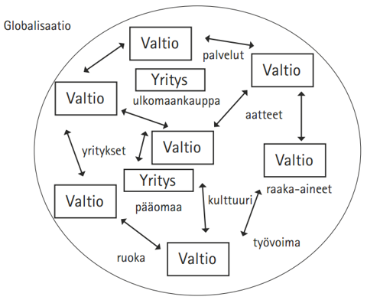
Globalisaatio
Globalisaatiossa valtiot ovat sidoksissa toisiinsa.
Yritykset toimivat valtioiden sisällä ja välillä.
Tuotannontekijät (työvoima, raaka-aineet, pääoma) liikkuvat maasta toiseen.
Erilaiset hyödykkeet liikkuvat maasta toiseen.

Slide 5
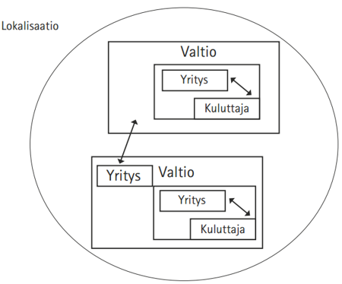
Lokalisaatio
Lokalisaatiossa markkinat ovat pääosin paikallisia.
Yritykset toimivat tiiviimmin tietyllä alueella ja ovat lähempänä kuluttajaa.

